Slide 1
GRUPO 1- VAGABOND
ALYSSON ODALYS URRUTIA BAUTISTA
PABLO ADRIAN CHAMBI MAMANI
DANTE VLADIMIR LIMACHI SARMIENTO
WILSON KELMER TOLA TORRES

Slide 2
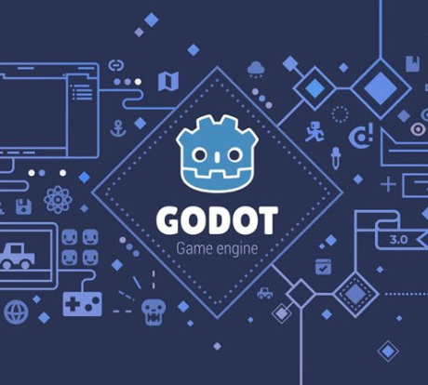
Godot Engine
Es un motor de videojuegos multiplataforma con multiples caracteristicas para crear juegos 2d y 3d desde una unidad interfaz.
Provee un conjunto de herramientas comunes para que los usuarios puedan enfocarse en crear juegos. Juegos que pueden exportarse desde numerosas plataformas de escritorio y android, así como: (Linux, MacOS, Windows) (Android, iOS), y basadas en la web (html5).
Lo mejor de todo es que Godot es gratuito y de código abierto bajo la licencia permisiva del MIT.

Slide 3
SQUIRREL RUN
Una pequeña ardilla necesita coger los diamantes, y gana vida con las cerezas… Pero existe un sapo que quiere atraparla y así evitar que cumpla su objetivo la ardilla. Logrará su propósito la ardilla? la ardilla?

Slide 4

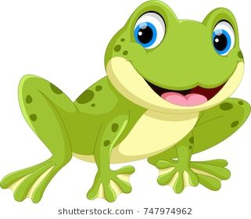
PERSONAJES

Slide 5
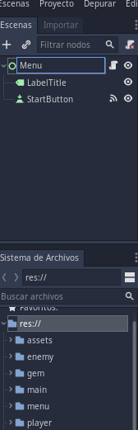
ORGANIZACIÓN DEL PROYECTO

Slide 6
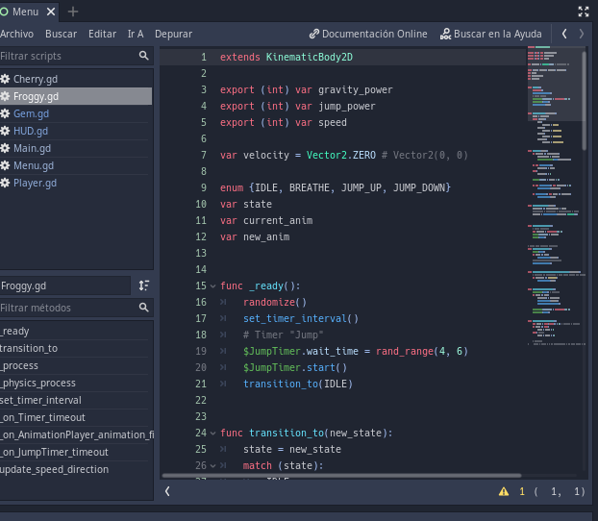
.
ESTRUCTURA

Slide 7
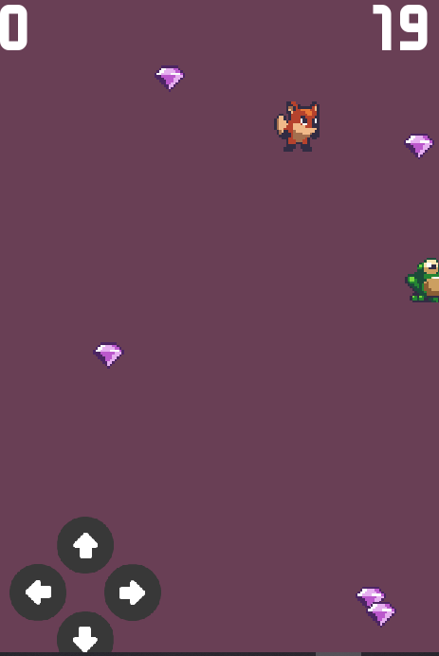
ANIMACIÓN DE SPRITES

Slide 8
GRACIAS
link GitHub

